Slide 1
BÀI 6
NHẬN LỖI VÀ SỬA LỖI

Slide 3
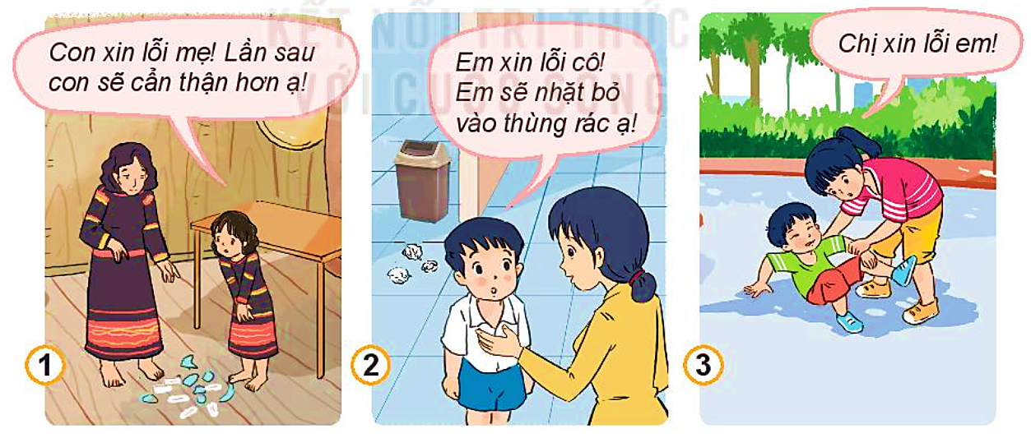
KHÁM PHÁ
1
Quan sát tranh và trả lời câu hỏi:

Slide 4
THẢO LUẬN 2 PHÚT
Tranh vẽ gì?
Bạn nhỏ làm vỡ bát
Bạn nhỏ vứt rác không đúng chỗ
Chị gái va vào làm em nhỏ ngã

Slide 5
THẢO LUẬN 2 PHÚT
+ Các bạn trong tranh đã mắc lỗi gì?
+ Các bạn đã nhận lỗi và sửa lỗi như thế nào?
Bạn nhỏ làm vỡ bát
Bạn nhỏ vứt rác không đúng chỗ
Chị gái va vào làm em nhỏ ngã

Slide 6
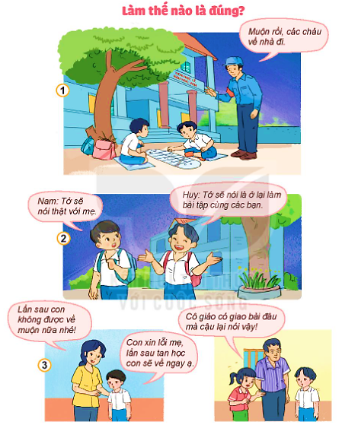
KHÁM PHÁ
2
Kể chuyện theo tranh và trả lời câu hỏi:

Slide 7
THẢO LUẬN 2 PHÚT
Phân công đóng vai kể chuyện theo tranh
FeistyForwarders_0968120672

Slide 8
THẢO LUẬN 2 PHÚT
- Vì sao mẹ của Nam vui vẻ tha lỗi còn bố Huy lại tức giận?
- Biết nhận lỗi và sửa lỗi sẽ mang lại điều gì?
- Nếu không biết nhận lỗi và sửa lỗi, điều gì sẽ xảy ra?

Slide 9
- Vì sao mẹ của Nam vui vẻ tha lỗi còn bố Huy lại tức giận?
→ Vì Nam đã nhận lỗi và hứa sẽ sửa lỗi. Còn Huy thì nói dối bố.
- Biết nhận lỗi và sửa lỗi sẽ mang lại điều gì?
→ Biết nhận lỗi và sửa lỗi sẽ được mọi người tin tưởng.
- Nếu không biết nhận lỗi và sửa lỗi, điều gì sẽ xảy ra?
→ Không biết nhận lỗi và sửa lỗi thì sẽ luôn lo lắng, khiến mọi người không tin tưởng mình.

